Slide 1
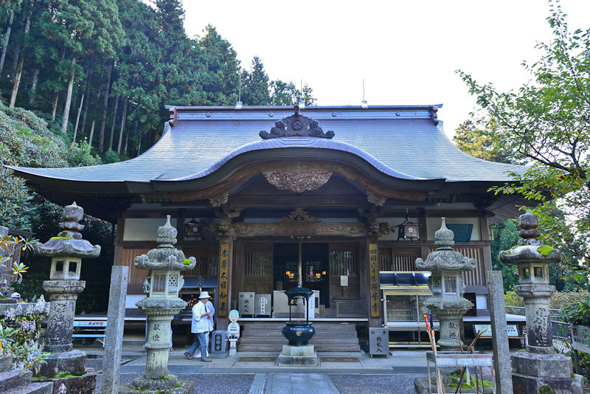
3.
시
고
쿠
지
역
의
특
산
물

Slide 2
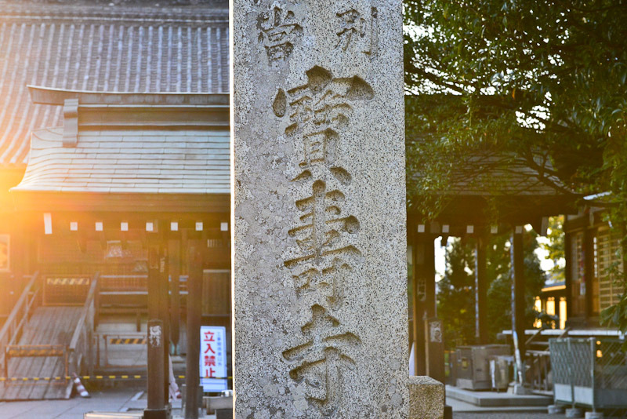
시코쿠는 일본의 4대 섬 중 하나로, 기후와 지리적 특성 덕분에 다양한 특산물이 생산됩니다. 이 지역은 특히 과일과 해산물로 유명합니다. 각 현별로 시코쿠의 주요 특산물과 그 특징을 자세히 살펴보겠습니다.
시코쿠는 그 지리적 특성과 풍부한 자연 자원 덕분에 다양한 특산물을 생산하며, 이러한 특산물들은 일본 내외에서 높은 평가를 받고 있습니다. 시코쿠의 특산물들은 지역 경제에도 중요한 역할을 하며, 관광객들에게도 큰 매력을 제공합니다.

Slide 3
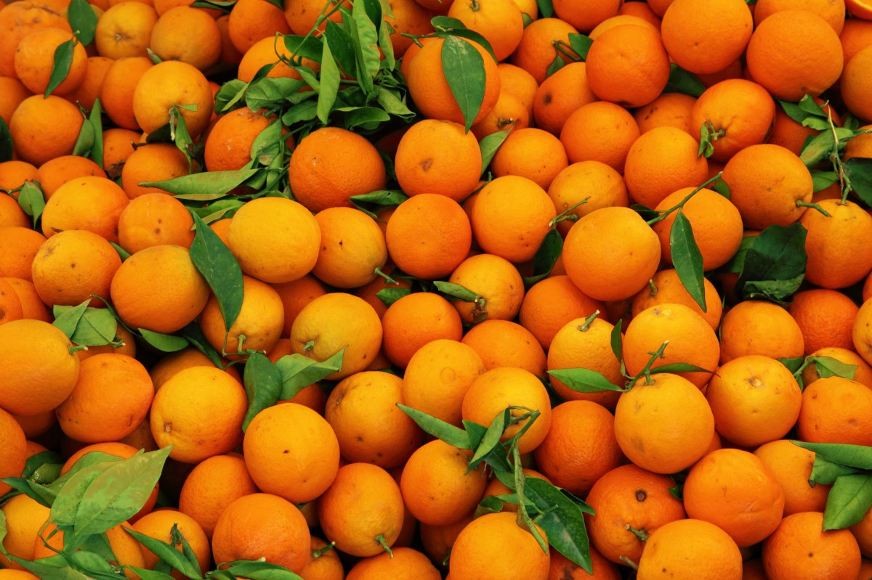
에히메 현
귤 (미칸)
특징: 에히메 현은 일본 최대의 귤 생산지로, 이곳의 귤은 당도가 높고 과즙이 풍부합니다. 특히 아지노카타(Mikan) 품종이 유명합니다.
생산 및 소비: 귤은 신선한 과일로 먹거나 주스로 가공됩니다. 에히메 귤은 일본 전역에서 인기가 많습니다.

Slide 4
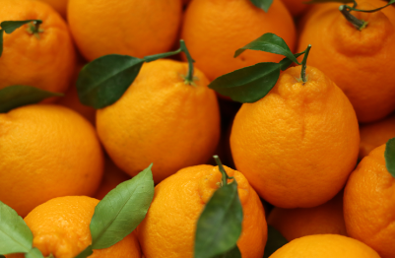
한라봉 (세토카)
특징: 에히메 현에서 재배되는 세토카는 한라봉과 비슷한 과일로, 당도가 높고 과즙이 풍부합니다.
활용: 주로 생과일로 소비되며, 디저트로도 많이 사용됩니다.

Slide 5
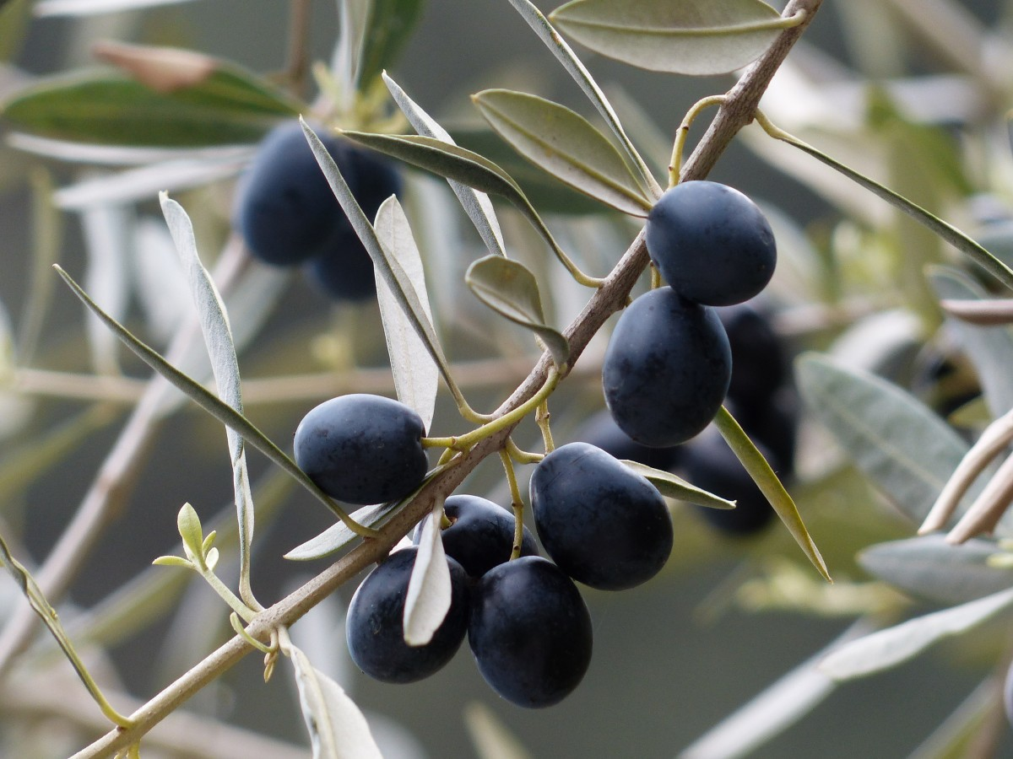
가가와 현 올리브
특징: 가가와 현의 소도 섬(Shodoshima)은 일본 올리브 생산의 중심지입니다. 소도 섬의 온난한 기후와 적절한 토양 조건 덕분에 고품질의 올리브가 생산됩니다.
제품: 올리브 오일, 절인 올리브, 올리브 관련 화장품 등 다양한 제품으로 가공됩니다.

Slide 6
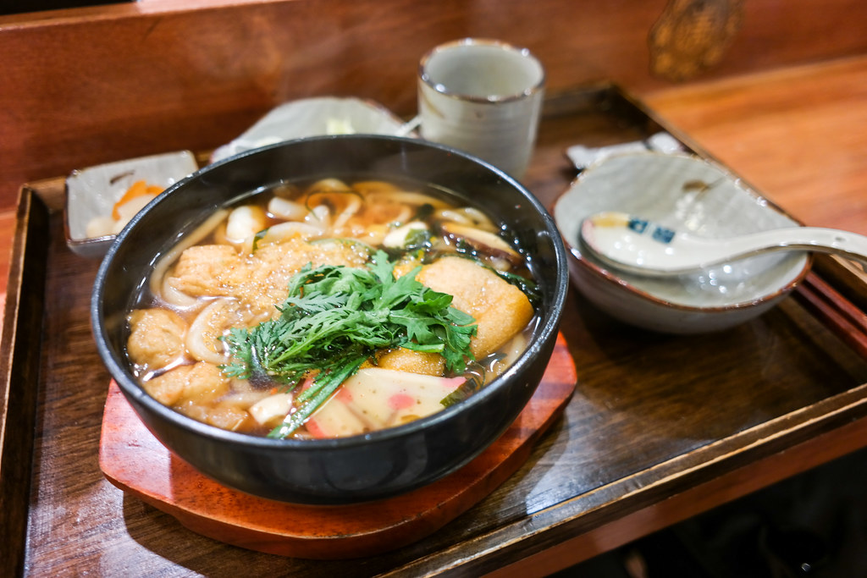
우동 (사누키 우동)
특징: 사누키 우동은 일본에서 가장 유명한 우동 중 하나로, 쫄깃한 면발과 깊은 국물 맛이 특징입니다.
활용: 다양한 요리 방법으로 즐길 수 있으며, 특히 간장 국물이나 카레 국물과 함께 많이 먹습니다.

Slide 7
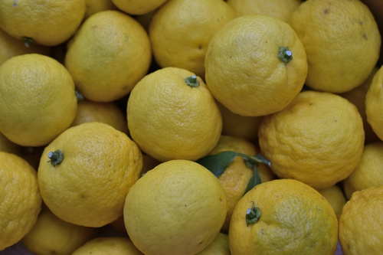
도쿠시마 현 감귤 (유자)
특징: 도쿠시마 현은 유자의 주요 생산지로, 유자는 강한 향과 신맛이 특징입니다.
활용: 유자 주스, 유자 소스, 유자차 등 다양한 형태로 소비됩니다.

Slide 8
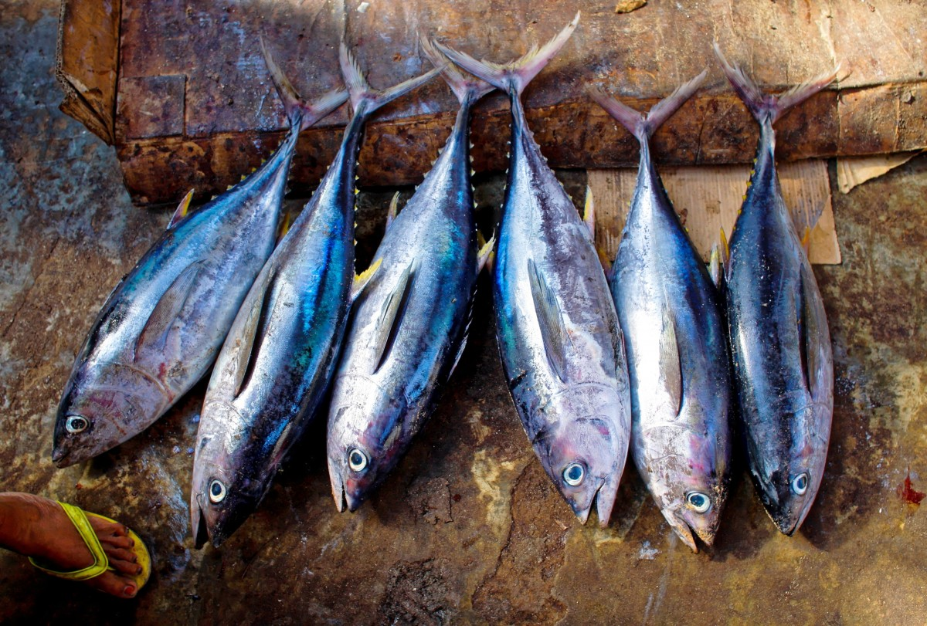
고치 현 카츠오 (가다랑어)
특징: 고치 현의 가다랑어는 특히 신선하고 맛이 좋아 사시미나 타타키(겉만 살짝 구운 요리)로 많이 소비됩니다.
타타키: 가다랑어를 겉만 살짝 구운 후 얇게 썰어 먹는 요리로, 고치 현의 대표적인 요리입니다.

